Slide 1



REST API
Наставник: Казьмин Роман
Дата: 21.05.2026

Slide 2

Кому будет полезно?
Junior-разработчикам
Студентам и стажёрам
Понять, что такое REST и почему он везде. Научиться проектировать правильные URL, использовать HTTP-методы по назначению и читать чужой API без боли.
Получить структурированную базу по REST API перед первым проектом или техническим интервью — чтобы отвечать уверенно, а не наугад.
Frontend-разработчикам
QA-инженерам
Разобраться, почему CORS блокирует запросы, как работает авторизация через токены и почему fetch() вернул 403 вместо данных.
Понять структуру API-запросов, научиться читать статус-коды и тестировать эндпоинты через Postman осознанно, а не методом тыка.
Notes:
<number>

Slide 3
План вебинара
0
Вступление
4
Запросы и ответы
1
Зачем вообще API?
5
Безопасность
2
Ресурсы и URL
6
Версионирование
3
HTTP методы и статус-коды
7
Итог и Q&A

Slide 4
Блок 0
Вступление
⏱ 5 минут
Notes:
<number>

Slide 5
REST API — язык, на котором разговаривают все современные сервисы
Джун сталкивается с ним в первую же неделю на любом проекте
Большинство проблем в интеграциях — это нарушение базовых принципов REST
После этого вебинара у вас будет чёткая картина: что правильно, что нет и почему

Slide 6
Блок 1
Зачем вообще API?
⏱ 10 минут
Notes:
<number>

Slide 7
Блок 1 — Зачем вообще API?
Боль: хаос без стандартов
REST — это не библиотека и не протокол
Как разным клиентам работать с одними данными? Прямой доступ к БД, бинарный RPC, XML… Всё это — путь к боли.
Набор архитектурных ограничений (Филдинг, 2000)
Работает поверх обычного HTTP
В нулевых доминировал SOAP — XML поверх HTTP с жёсткими схемами. REST появился как ответ на эту сложность.
Читаемые URL
API как контракт:
Легко тестировать — curl или Postman
Сервер говорит: «Если ты пришлёшь мне вот это — я отвечу вот этим». Клиент не знает, что внутри сервера.
Огромная экосистема инструментов
💡 REST — скорее соглашение, чем спецификация. Нет жёсткого стандарта. Поэтому встречаются «REST API», которые нарушают базовые принципы.
Notes:
<number>

Slide 8
6 ограничений REST по Филдингу
1
Client-Server
2
Stateless
3
Cacheable
Разделение интерфейса и логики
Никаких сессий в памяти сервера
Экономия трафика и ресурсов
Клиент не знает про БД. Сервер не знает про UI. Общение только через API — можно развивать независимо.
Сервер не помнит контекст. Каждый запрос самодостаточен: ID, токен и данные — всё внутри.
Ответ помечается: можно кэшировать или нет (Cache-Control). CDN / прокси отдают кэш, не трогая бэкенд.
4
Uniform Interface
5
Layered System
6
Code on Demand
Главный закон предсказуемости
Клиент не знает, с кем говорит
Опциональное правило
Ресурсы по URL (/users/42), методы HTTP (GET/POST…), JSON + статус-коды. Один стандарт для всего.
За одним URL может быть Nginx, балансировщик, API Gateway, микросервисы — клиенту всё равно.
Сервер может вернуть исполняемый код (JS-скрипт). В современном REST используется крайне редко.
Notes:
<number>

Slide 9
Блок 2
Ресурсы и URL
⏱ 15 минут
Notes:
<number>

Slide 10
Блок 2 — Ресурсы и URL: существительное, не глагол
❌ Плохо — глагольные URL:
✅ Правильно — ресурсы:
POST /getUser
POST /createNewUser
POST /deleteUserById?id=42
POST /getUserOrders
GET /users
POST /users
GET /users/42
DELETE /users/42
Правила именования:
Существительные во множественном числе: /users, /orders, /products
Нижний регистр, через дефис: /user-profiles (не /userProfiles)
Никаких глаголов в URL: не /getUser, не /createOrder
Вложенность:
⚠️ Не уходи глубже 2 уровней вложенности — становится больно читать
GET /users/42/orders — заказы пользователя
GET /users/42/orders/7 — конкретный заказ
Notes:
<number>

Slide 11
Блок 2 — Path vs Query параметры
Path параметр — конкретный ресурс по ID
GET /users/42 — конкретный пользователь
Query параметр — фильтрация, сортировка, пагинация
GET /users?role=admin&active=true — фильтрация
GET /products?page=2&limit=20 — пагинация
Примеры:
✅ GET /users/42
❌ GET /users?id=42
✅ GET /users?role=admin
✅ GET /products?page=2&limit=20
Notes:
<number>

Slide 12
Блок 3
HTTP методы и статус-коды
⏱ 15 минут
Notes:
<number>

Slide 13
Блок 3 — HTTP методы
Метод
Действие
Тело запроса?
Идемпотентный?
GET
Получить данные
Нет
✅ Да
POST
Создать ресурс
Да
❌ Нет
PUT
Заменить целиком
Да
✅ Да
PATCH
Изменить часть
Да
⚠️ Зависит
DELETE
Удалить ресурс
Нет
✅ Да
Идемпотентность — что это?
DELETE /users/42 дважды: второй раз вернёт 404, но система не сломается. Это идемпотентно.
POST /orders дважды: создаст два заказа. Не идемпотентно!
Идемпотентный запрос можно повторить любое количество раз с одним и тем же результатом.
Notes:
<number>

Slide 14
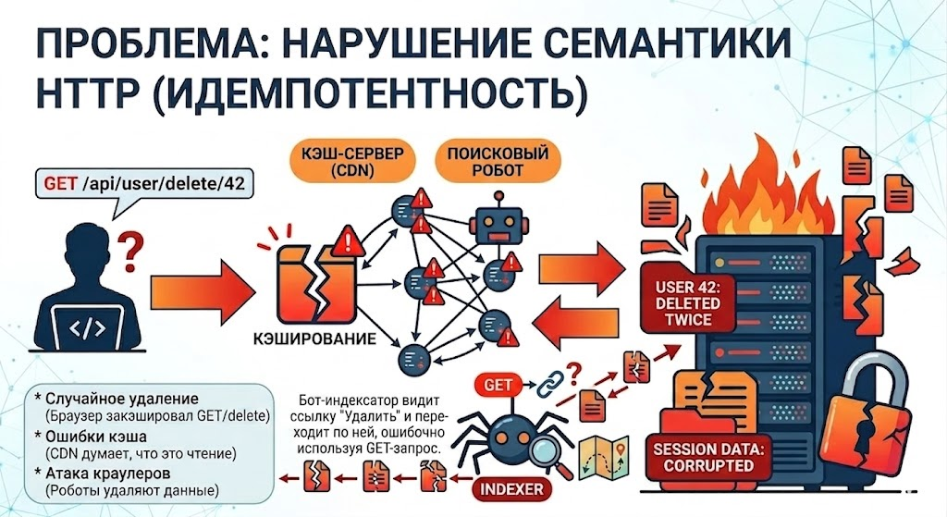

Slide 15
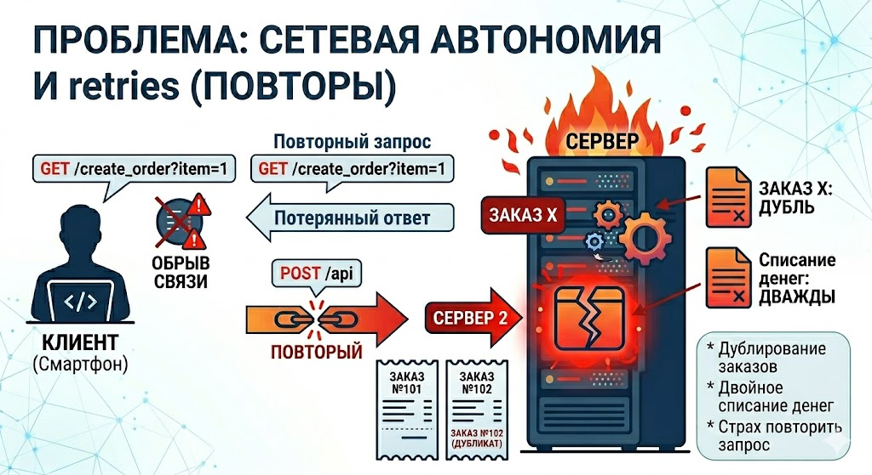

Slide 16
Блок 3 — статус коды
200 OK
Успешный запрос
403 Forbidden
Токен есть, но прав не хватает
201 Created
Ресурс создан (после POST)
404 Not Found
Ресурс не найден
204 No Content
Успешно, тела нет (DELETE)
422 Unprocessable
Структура ок, но данные не прошли валидацию
400 Bad Request
Невалидные данные от клиента
500 Internal Error
Ошибка сервера — клиент не виноват
401 Unauthorized
Нет или неверный токен — представься
503 Unavailable
Сервер временно недоступен
⚠️ Главная ошибка: возвращать 200 OK с { "error": "not found" } в теле. Клиент думает, что всё хорошо — и начинает обрабатывать ответ как успешный.
Notes:
<number>

Slide 17
Блок 4
Проектирование запросов и ответов
⏱ 10 минут
Notes:
<number>

Slide 18
Блок 4 — Запросы и ответы
Ключевые заголовки:
Content-Type: application/json
Формат тела запроса. Обязателен при POST/PUT/PATCH
Accept: application/json
Какой формат ответа ждёт клиент
Authorization: Bearer <token>
Токен авторизации (подробнее в блоке Безопасность)
Структура ответа — ошибка:
Пагинация:
{ "error": "validation_error",
"message": "Email уже используется",
"details": { "field": "email" } }
GET /users?page=2&limit=20
{ "data": [...],
"total": 150, "page": 2,
"limit": 20, "pages": 8 }
⚠️ Консистентность важнее красоты. В одном эндпоинте user_id, в другом userId — это боль для всех. Выбери одно соглашение и держись его.
Notes:
<number>

Slide 19
Блок 5
Безопасность
⏱ 15 минут
Notes:
<number>

Slide 20
Блок 5 — CORS
CORS — почему браузер блокирует запросы
Важно:
По умолчанию браузер не даёт JS на example.com делать запросы к api.other.com.
Почему? Чтобы вредоносный сайт не мог от твоего имени делать запросы к твоему банку.
CORS — это браузерная защита.
curl и Postman его не проверяют.
Access-Control-Allow-Origin: *
Нельзя использовать вместе с Authorization — браузер заблокирует!
Preflight-запрос (для сложных запросов):
OPTIONS /users HTTP/1.1
Origin: https://myapp.com
Access-Control-Request-Method: POST
← Access-Control-Allow-Origin: https://myapp.com
← Access-Control-Allow-Methods: GET, POST, DELETE
💡 CORS не защищает API — он защищает пользователей браузера. Серверная авторизация всё равно нужна.
Notes:
<number>

Slide 21
Блок 5 — Аутентификация: API Key и JWT
API Key — простой способ
Bearer Token / JWT
GET /data HTTP/1.1
X-API-Key: sk_live_abc123xyz
GET /profile HTTP/1.1
Authorization: Bearer eyJhbGci...
Плюсы: просто. Хорошо для server-to-server.
Минусы: статичный — утёк, нужно перевыпускать.
JWT = header.payload.signature (base64)
Payload содержит id, роль, срок жизни токена.
Сервер проверяет подпись — без запроса в БД.
Что внутри JWT payload:
{ "sub": "42", // id пользователя
"role": "admin", // роль
"exp": 1735689600 // срок жизни (unix timestamp)
}
⚠️ JWT payload не зашифрован — только подписан. Любой может прочитать содержимое. Не кладите туда пароли и секреты.
💡 OAuth 2.0 — следующий уровень: делегирование авторизации (войти через Google). Это отдельная большая тема.
Notes:
<number>

Slide 22
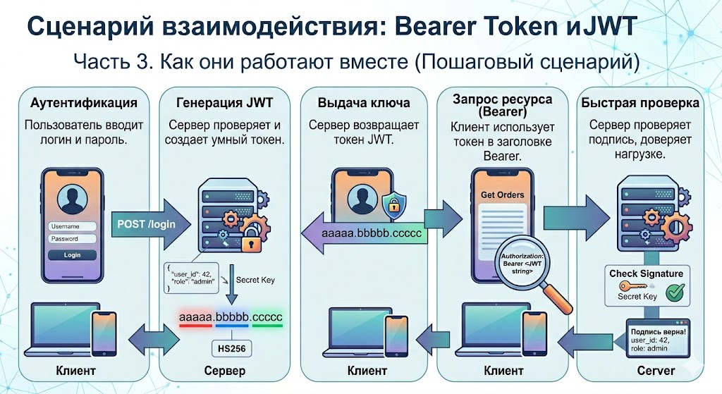

Slide 23
Блок 6
Версионирование API
⏱ 5 минут
Notes:
<number>

Slide 24
Блок 6 — Версионирование
Зачем? Ты поменял структуру ответа — сломал мобильное приложение на телефонах пользователей.
API — это публичный контракт. Нельзя просто взять и изменить.
★ Рекомендуется
2. Версия в заголовке
3. Content Negotiation
1. Версия в URL
GET /users HTTP/1.1
API-Version: 2
Accept:
application/vnd.api.v2+json
GET /v1/users
GET /v2/users
✅ URL чистый
✅ «Правильно» по HTTP
✅ Очевидно, легко тестировать — все так делают
⚠️ Неочевидно, сложнее тестировать в браузере
⚠️ Громоздко, плохо поддерживается инструментами
⚠️ Пуристы REST против, но на практике это норма
💡 Выпускаешь v2 — не удаляй v1 сразу. Дай клиентам время мигрировать. Добавь заголовок Deprecation: true для предупреждения.
Notes:
<number>

Slide 25
Блок 7
Итог и Q&A
⏱ 5 минут
Notes:
<number>

Slide 26
Блок 7 — Чеклист хорошего REST API
✅
URL описывает ресурс (существительное), не действие
✅
CORS настроен корректно (не * при использовании Authorization)
✅
HTTP метод несёт семантику: GET читает, POST создаёт, DELETE удаляет
✅
Авторизация есть — хотя бы API Key или Bearer Token
✅
Статус-коды точно отражают результат (не 200 OK для ошибок)
✅
Версионирование есть — хотя бы /v1/ в URL
✅
Консистентная структура запросов и ответов по всему API
✅
Пагинация есть — не возвращаешь все записи сразу
Что дальше: OpenAPI/Swagger · REST vs GraphQL · REST vs gRPC · OAuth 2.0 · Rate limiting
Notes:
<number>

Slide 27
Спасибо за внимание
Заполняйте анкету после активности!
Вам несложно,
Хекслету - полезно.

